Slide 1
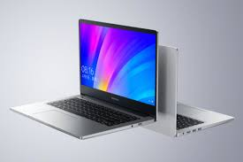
আজকের ক্লাসে সবাইকে স্বাগতম

Slide 2
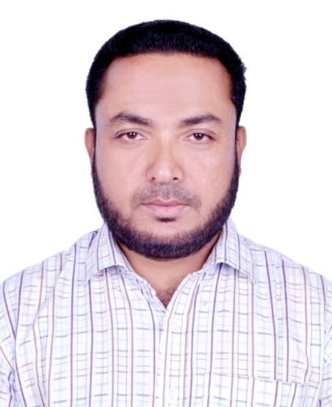

শিক্ষক পরিচিতি
পাঠ পরিচিতি
শ্রেণি : ৭ম
বিষয় : তথ্য ও যোগাযোগ প্রযুক্তি
অধ্যায় : দ্বিতীয়
সময় : 45 মিনিট
মোঃ রুকুনুজ্জামান ব্যাপারী
সহকারি শিক্ষক (কৃষি শিক্ষা)
হলোখানা দ্বিমূখী উচ্চ বিদ্যালয়
কুড়িগ্রাম সদর, কুড়িগ্রাম।
Email- rubel_kurigram@yahoo.com
rubel.kuri.1979@gmail.com
।

Slide 3
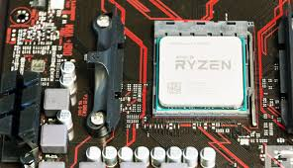
মস্তিষ্ক
মানুষের শরীরের সবচেয়ে গুরুত্বপূর্ণ অংশ কোনটি?
প্রসেসর
সিস্টেম ইউনিটের সবচেয়ে গুরুত্বপূর্ণ অংশের নাম কী?

Slide 4
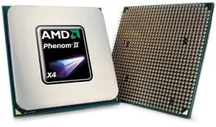
প্রসেসর

Slide 5
শিখনফল
এই পাঠ শেষে শিক্ষার্থীরা…
১। প্রসেসর কী বলতে পারবে।
২। প্রসেসরের গঠন উল্লেখ করতে পারবে।
৩। প্রসেসরের সংক্ষিপ্ত ইতিহাস বলতে পারবে।

Slide 6
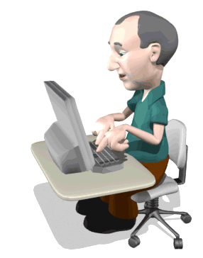
ল্যাপটপের কোন অংশটি সবকিছু পরিচালনা করছে?
প্রসেসর

Slide 7
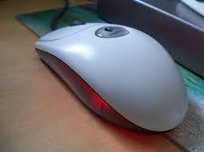
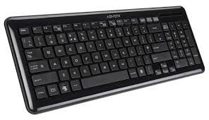
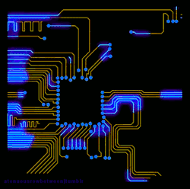
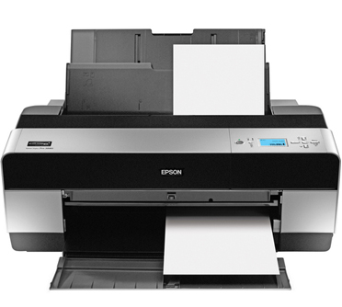
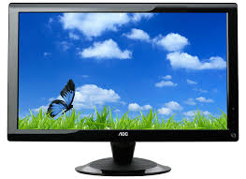
H 1 1
H 1
H H
H 1 1
H 1
H H

Slide 8
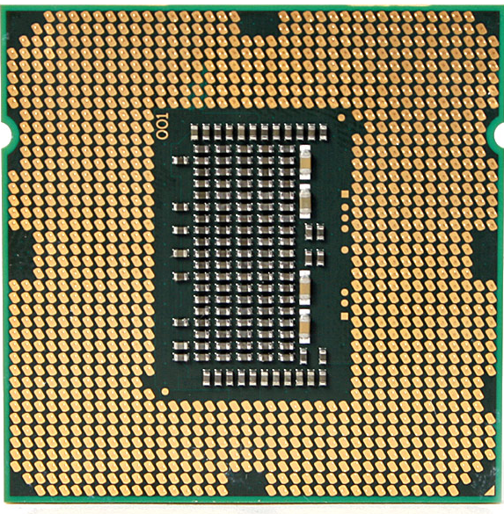
তিনটি ইউনিটের সমন্বয়ে প্রসেসর গঠিত হয়
গাণিতিক যুক্তি ইউনিট
নিয়ন্ত্রণ অংশ
রেজিস্টার স্মৃতি

Slide 9
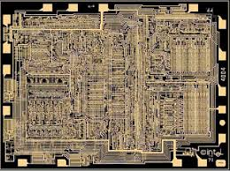
প্রথম মাইক্রোপ্রসেসরের সংক্ষিপ্ত ইতিহাস
১৯৭১ সালে ইন্টেল প্রথম ৪০০৪ নামে একটি মাইক্রোপ্রসেসর উদ্ভাবন করে।

Slide 10
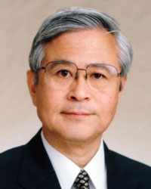
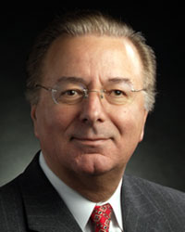
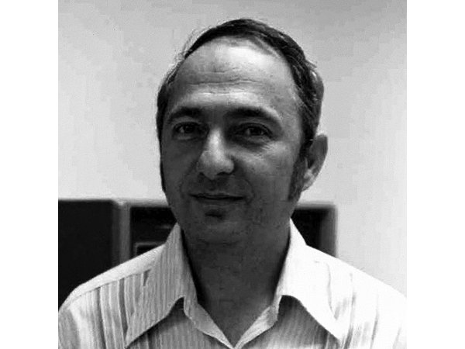
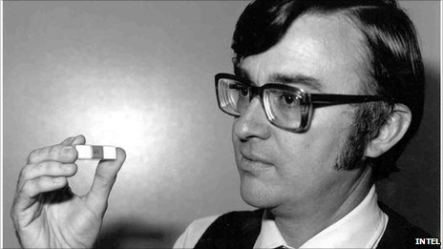
মাইক্রোপ্রসেসরের উদ্ভাবক
মাসাতোশি শিমা
ফেডরিকো ফাগিন
স্ট্যান মেজর
টেড হফ

Slide 11
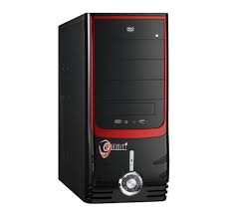
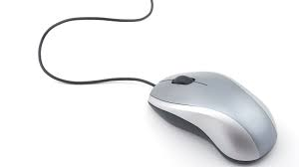
প্রসেসর-এর কাজ
5
A
F
J
H
1
G
L
3
E
B
6
5 A F J
H 1 G L
3 E B 6
1
2
3
4
5
6
Print
A
B
C
D
E
F
end
G
H
I
J
K
L
Ctrl

Slide 12
ASCII কোড ৮ বিটের কোড। এ কোড অনুযায়ী
A=
01000001
B=
01000010
?=
00111111
,=
00101100
সবচেয়ে জনপ্রিয় কোড হলো Unicode

Slide 13
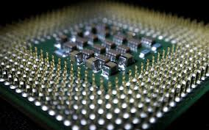
দলগত কাজ
তোমাদের জানামতে আর কোন কোন ডিভাইসে প্রসেসর ব্যবহৃত হয় তার একটি তালিকা তৈরি কর।

Slide 14
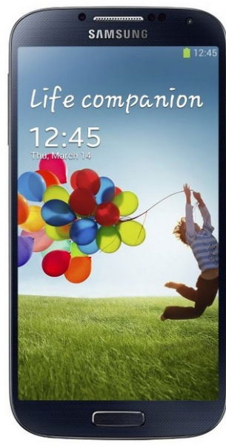
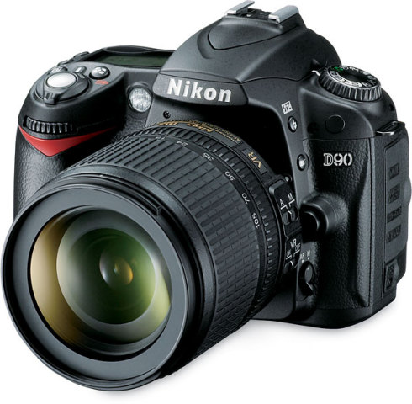
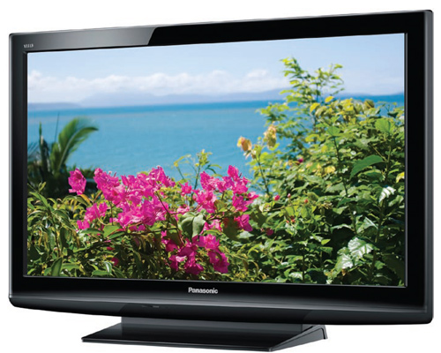
এসো উত্তর মিলিয়ে দেখি:

Slide 15


মূল্যায়ন
১। প্রসেসর কয়টি অংশের সমন্বয়ে গঠিত হয় ?
(ক) ২টি
(খ) ৩টি
(গ) ৪টি
(ঘ) ৫টি
২। 4004 মাইক্রোপ্রসেসরের ট্রানজিস্টরের সংখ্যা কত ছিল?
(ক) 1200 টি
(খ) 1300 টি
(গ) 2300 টি
(ঘ) 3300 টি

Slide 16
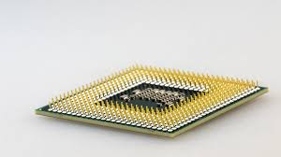
বাড়ির কাজ
‘প্রসেসর কম্পিউটারের মস্তিষ্ক স্বরূপ’ বিশ্লেষণ কর।

Slide 17
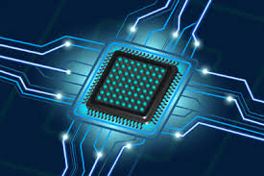
সবাইকে ধন্যবাদ

